Slide 1
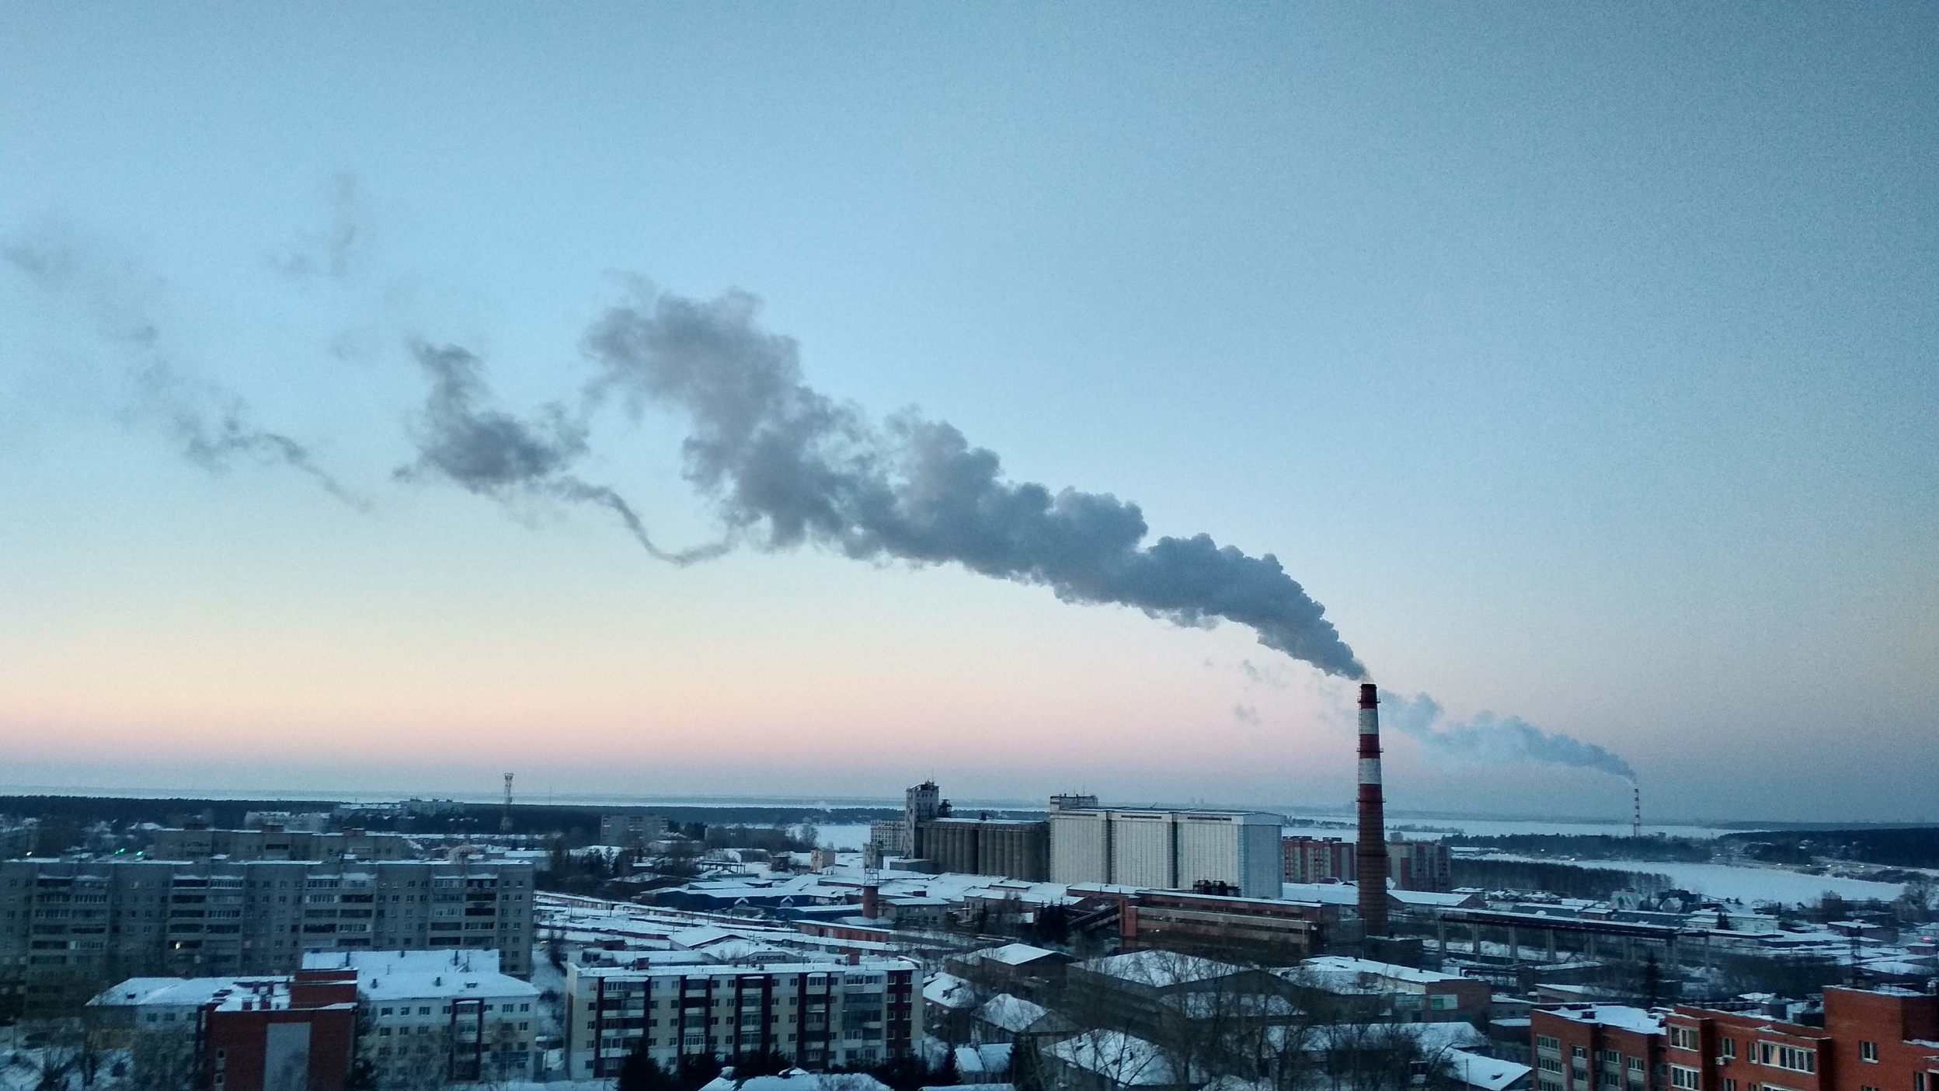
BÁO CÁO DỒ ÁN MÔN DỮ LIỆU LỚN
Predicting air quality index using attention hybrid deep learning and quantum-inspired particle swarm optimization
Lớp: IS405.P21
Nhóm: 23

Slide 2
Danh sách thành viên
Họ và tên | MSSV
Phan Nguyễn Lâm Hà | 21522030

Slide 3
01 | Mô tả bài toán
02 | Mô tả bộ dữ liệu
03 | Các phương pháp đề xuất Proposed Method Transformer
04 | Các độ đo đánh giá
05 | Kết quả và hướng phát triển
NỘI DUNG

Slide 4
01
LÝ DO CHỌN ĐỀ TÀI
Ô nhiễm Seoul
Vấn đề toàn cầu
Bối cảnh Seoul: Công nghiệp hóa nhanh, giao thông dày đặc, địa hình bẫy các chất ô nhiễm (SO₂, NO₂, CO, O₃, PM₁₀, PM₂.₅), AQI thường ở mức không lành mạnh (PM₂.₅ ≈ 46µg/m³, theo WHO: rất kém).
Nhu cầu: Xây dựng mô hình Machine Learning (ML) và Deep Learning (DL) để dự báo chất lượng không khí nhanh chóng, hỗ trợ can thiệp và cảnh báo.

Slide 5
LÝ DO CHỌN ĐỀ TÀI
Ô nhiễm Seoul
TRUYỀN THỐNG
THÁCH THỨC
AR, ARIMA, hồi quy tuyến tính, mô hình xám dễ diễn giải nhưng không ổn định với dữ liệu phi tuyến.
Tính phi tuyến và ngẫu nhiên của dữ liệu thời gian (time series) về ô
nhiễm.
ML/DL tiên tiến: SVR, Random Forest, XGBoost, RNN, LSTM, GRU cải thiện độ chính xác, nhưng khó xử lý phụ thuộc thời gian dài và dữ liệu thưa.

Slide 6


02
Bộ dữ liệu
Dataset "Air Pollution in Seoul" từ Kaggle, được cung cấp bởi tác giả Bappe Kim, chứa thông tin về chất lượng không khí tại Seoul, Hàn Quốc, với dữ liệu được thu thập từ các trạm đo lường. Cung cấp dữ liệu chi tiết về nồng độ các chất ô nhiễm trong không khí theo giờ tại nhiều trạm quan trắc ở Seoul.
Measurement_info.csv: Dữ liệu nồng độ các chất ô nhiễm (SO₂, NO₂, CO, O₃, PM₁₀, PM₂.₅) được đo hàng giờ tại các trạm quan trắc ở Seoul. Các cột chính bao gồm mã trạm (Station code), thời gian đo (Measurement date), mã chất ô nhiễm (Item code), giá trị nồng độ trung bình (Average value), và trạng thái thiết bị (Instrument status). Đây là tệp chính để phân tích chuỗi thời gian và dự báo chất lượng không khí (AQI).
Measurement_item_info.csv: Thông tin chi tiết về các chất ô nhiễm được đo, bao gồm mã chất ô nhiễm (Item code), tên chất ô nhiễm (Item name như SO₂, PM₂.₅), đơn vị đo (Unit: ppm hoặc µg/m³), và các ngưỡng đánh giá chất lượng không khí (Good, Normal, Bad, Very Bad).
Measurement_station_info.csv: Thông tin về các trạm đo lường tại Seoul, với các cột như mã trạm (Station code), tên trạm (Station name), địa chỉ (Address), và tọa độ địa lý (Latitude, Longitude)\

Slide 7
Bộ dữ liệu
MEASUREMENT_ITEM_INFO.CSV | MEASUREMENT_ITEM_INFO.CSV
Item_code
Item_name
Unit_of_measurement
Good
Normal
Bad
Very_bad
02
MEASUREMENT_INFO.CSV | MEASUREMENT_INFO.CSV
Measurement_date
Station_code
Item_code
Average_value
Intrument_status
MEASUREMENT_STATION_INFO.CSV | MEASUREMENT_STATION_INFO.CSV
Station_code
Station_name
Address
Longtitude
Latitude

Slide 8

03
Proposed Method
ACNN
(Encoder)
LSTM-QPSO
(Decoder)
Mô hình lai AQI
XGBoost
ARIMA
AQI

Slide 9
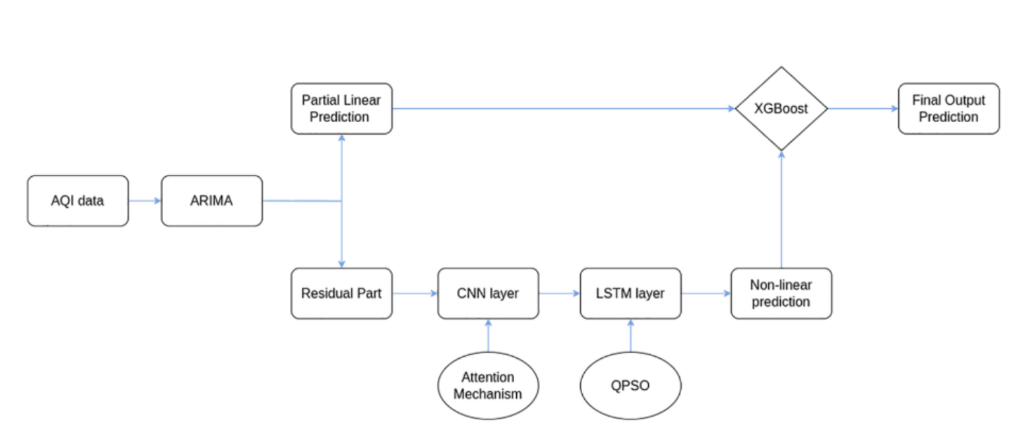
QUY TRÌNH MÔ HÌNH LAI

Slide 10
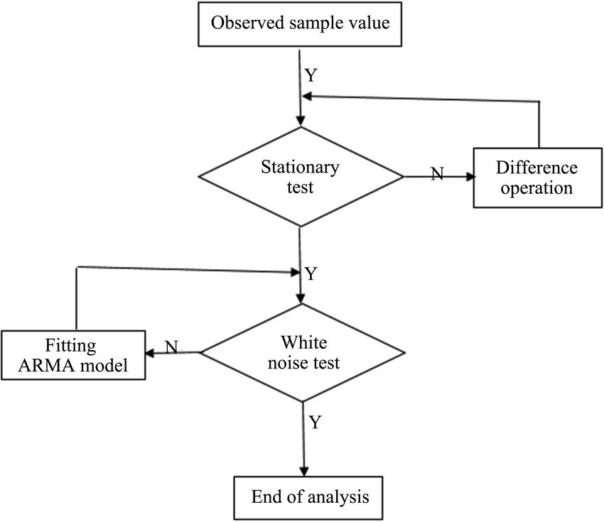
XỬ LÝ TUYẾN TÍNH BẰNG ARIMA:
Dữ liệu chuỗi thời gian AQI ban đầu được đưa vào mô hình ARIMA. ARIMA sẽ cố gắng phân tích các thành phần tuyến tính (như xu hướng tăng/giảm theo thời gian, tính thời vụ ngày/tuần) và thực hiện một dự đoán sơ bộ cho AQI. Kết quả từ ARIMA coi như phần dự đoán tuyến tính của chuỗi, đồng thời ta lấy phần sai lệch giữa dự đoán ARIMA và giá trị thực (phần dư) để chuyển cho bước tiếp theo

Slide 11
TRÍCH XUẤT ĐẶC TRƯNG PHI TUYẾN BẰNG ACNN:
Chuỗi phần dư (chứa chủ yếu các mẫu phi tuyến, dao động bất thường) được đưa vào mạng CNN tích chập có cơ chế chú ý (ACNN). Lớp CNN sẽ trích xuất các đặc trưng quan trọng trong chuỗi thời gian (ví dụ: các mẫu dao động cục bộ, đột biến bất thường), trong khi cơ chế tự chú ý (self-attention) giúp mô hình tập trung vào những thời điểm trọng yếu trong quá khứ có ảnh hưởng lớn đến tương lai. Kết quả của ACNN là một biểu diễn (biểu đồ đặc trưng) cô đọng của chuỗi phần dư, phản ánh cả phụ thuộc gần (local) lẫn phụ thuộc xa (global) trong dữ liệu.

Slide 12
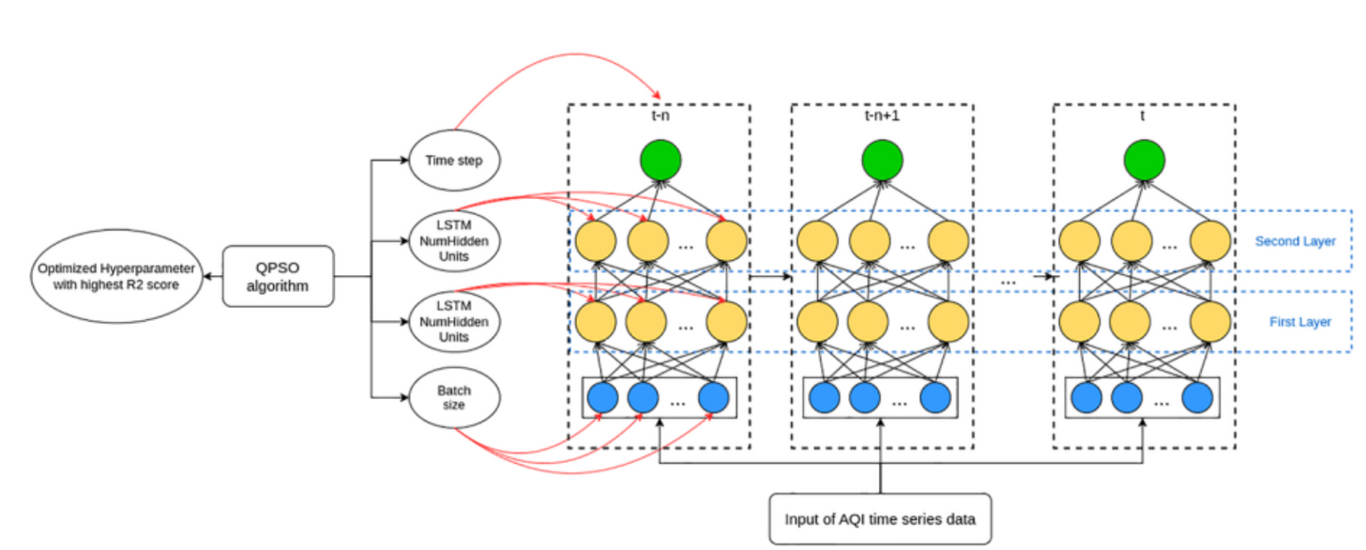
DỰ BÁO PHI TUYẾN BẰNG LSTM (TỐI ƯU THAM SỐ BỞI QPSO)
Đầu ra của ACNN (các đặc trưng chuỗi) được đưa vào mạng LSTM hai chiều (có thể hiểu là một mô hình seq2seq với ACNN làm encoder và LSTM làm decoder). Mạng LSTM sẽ học các phụ thuộc theo thời gian dài hạn trong chuỗi đặc trưng này và đưa ra dự đoán phần phi tuyến của AQI. Trong bước này, thuật toán QPSO được sử dụng để tìm bộ siêu tham số tối ưu cho LSTM (ví dụ: số lượng lớp ẩn, số neuron, v.v.), giúp LSTM học tốt hơn và giảm thiểu sai số dự báo . Nhờ QPSO, mô hình LSTM đạt được độ chính xác cao hơn so với việc chọn tham số thủ công (theo bài báo, QPSO giúp giảm MSE của LSTM ~5.42%, giảm MAE ~5.28%, và tăng R^2 ~1% so với LSTM thông thường)

Slide 13
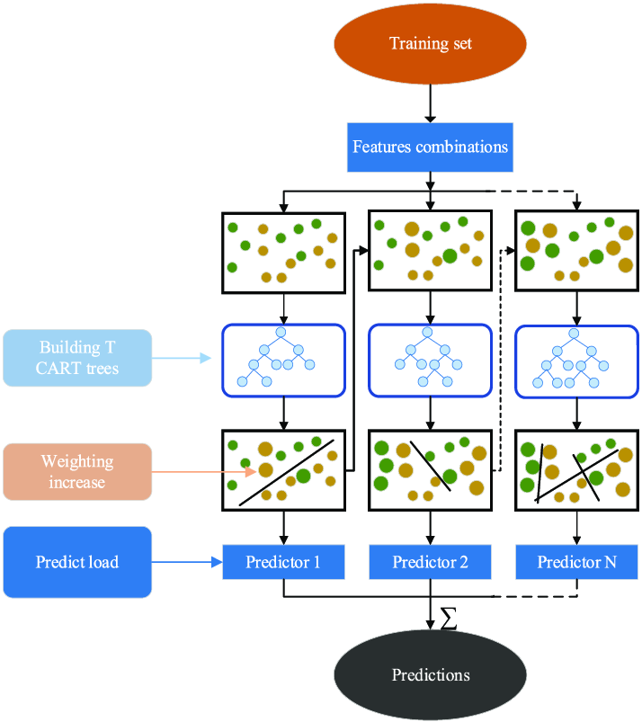
KẾT HỢP VÀ TINH CHỈNH DỰ BÁO BẰNG XGBOOST:
Đây là bước cuối để tạo ra kết quả dự báo AQI hoàn chỉnh. Mô hình XGBoost (một kỹ thuật boosting dựa trên cây quyết định) sẽ lấy đầu vào bao gồm: dự đoán tuyến tính từ ARIMA, dự đoán phi tuyến từ LSTM, cùng các đặc trưng liên quan khác (có thể bao gồm thời gian, trạm, v.v. nếu được sử dụng). XGBoost sau đó học cách kết hợp tối ưu hai nguồn thông tin này, hiệu chỉnh sai số và đưa ra dự báo AQI cuối cùng. XGBoost vốn nổi tiếng là một mô hình mạnh mẽ với khả năng học phi tuyến tốt và tránh overfitting nhờ kỹ thuật boosting, do đó nó đóng vai trò như một tầng “ensemble” giúp mô hình tổng thể tổng hợp được cả quan hệ tuyến tính lẫn phi tuyến của dữ liệu . Kết quả là mô hình lai có thể dự báo AQI với độ chính xác cao và khả năng tổng quát hóa tốt hơn so với từng mô hình đơn lẻ.

Slide 14
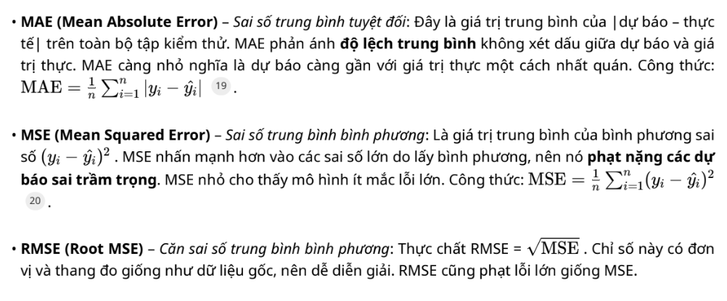
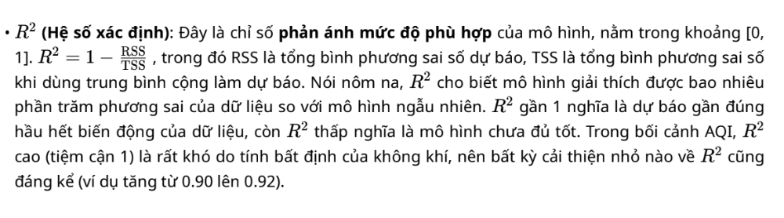
PERFORMANCE METRIX

Slide 15
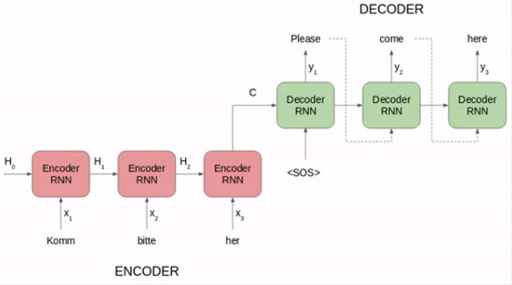
3. Transformer
Các bài toán Seq2Seq sử dụng kiến trúc mạng RNN, LSTM, GRU
=> Xử lý tuần tự, không thể tính toán song song, train chậm và không tận dụng sức mạnh của GPU
=> Bị giảm thiểu thông tin, mỗi liên hệ qua các bước do Vanishing Gradient. Đặc biệt với các câu dài

Slide 16

3. Transformer
Encoder: là tổng hợp xếp chồng lên nhau của 6 layers xác định. Mỗi layer bao gồm 2 layer con (sub-layer) trong nó. Sub-layer đầu tiên là multi-head self-attention mà lát nữa chúng ta sẽ tìm hiểu. Layer thứ 2 đơn thuần chỉ là các fully-connected feed-forward layer
Decoder: Decoder cũng là tổng hợp xếp chồng của 6 layers. Kiến trúc tương tự như các sub-layer ở Encoder ngoại trừ thêm 1 sub-layer thể hiện phân phối attention ở vị trí đầu tiên. Layer này không gì khác so với multi-head self-attention layer ngoại trừ được điều chỉnh để không đưa các từ trong tương lai vào attention.

Slide 17
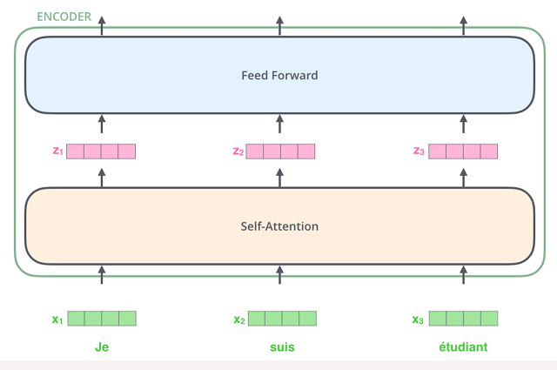
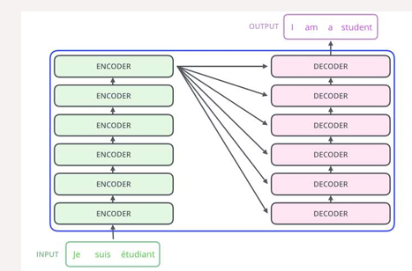
3. Transformer

Slide 18
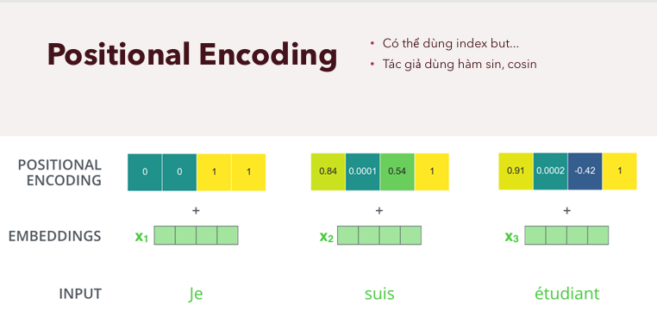
3. Transformer

Slide 19
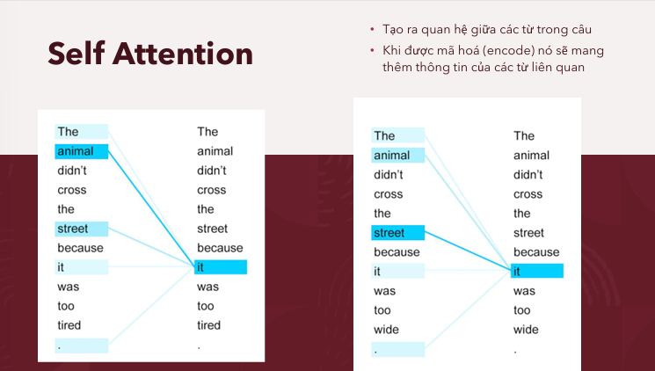
3. Transformer

Slide 20
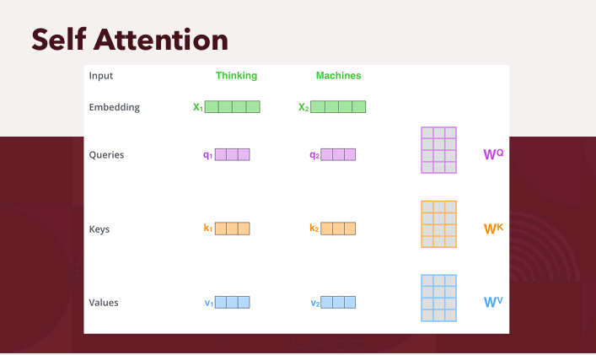
3. Transformer

Slide 21
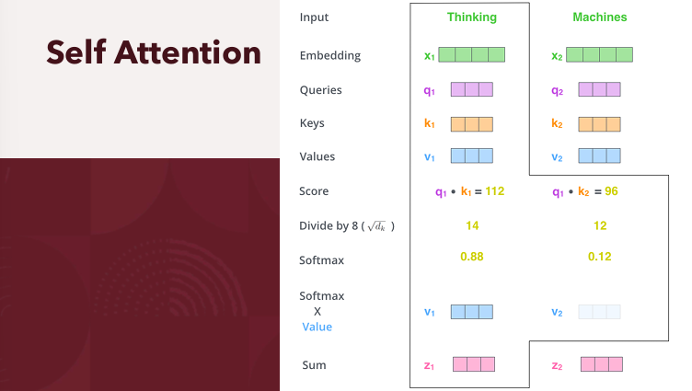
3. Transformer

Slide 22
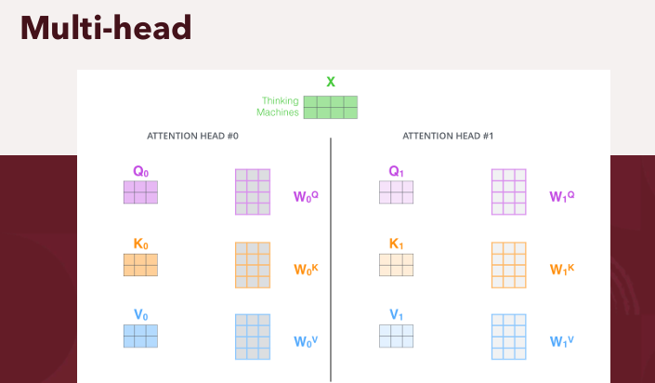
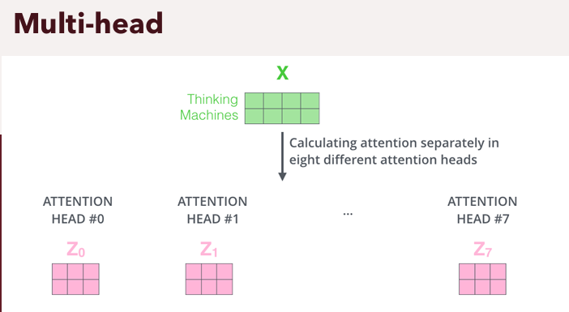
3. Transformer

Slide 23
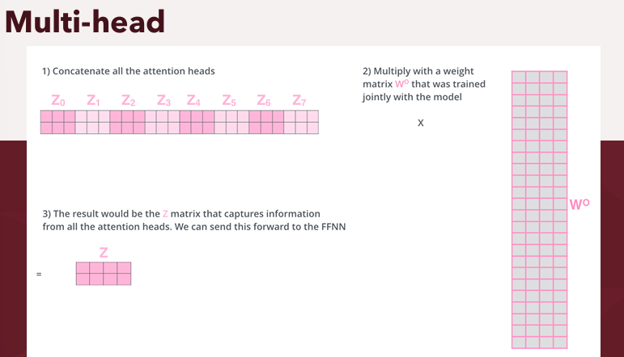
3. Transformer

Slide 24
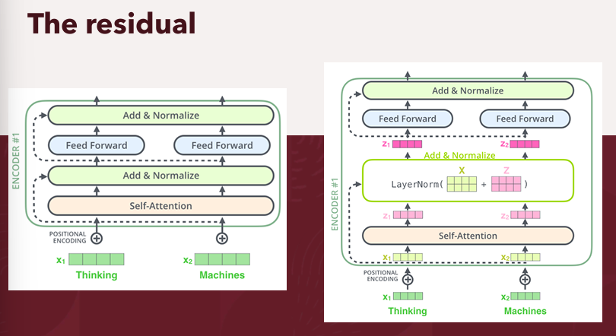
3. Transformer

Slide 25
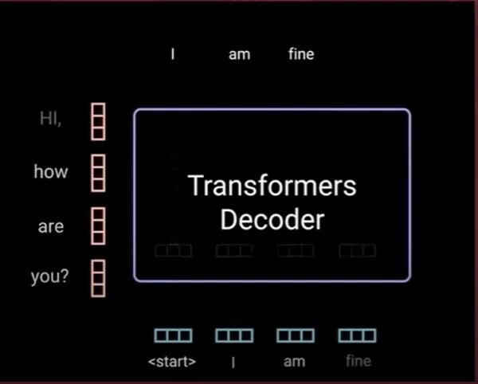
3. Transformer

Slide 26

Xin cảm ơn!
Đừng ngần ngại liên hệ với chúng tôi nếu bạn có bất kỳ câu hỏi nào.

